Slide 1
Targetare Eficienta in Reteaua de Display Google
Anca Ilas
Google AdWords Specialist

Slide 2
Despre mine
Search & Display Advertising

Slide 3
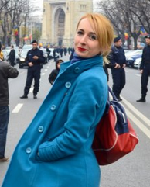
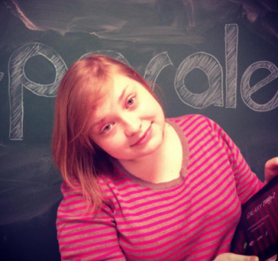
Despre mine
Echipa Magica:

Slide 4
Subiectul de azi:

Slide 5
De ce Google Display Network?
Search: se ajunge la un moment dat la o saturatie;
Remarketing ne afisam & ne promovam celor care deja ne-au vizitati site-ul » » » ne cunosc, au auzit de noi;
Un business are nevoie sa creasca » » » sa atraga clienti noi
Display ajungi la 90% din utilizatorii de internet. Cat % ti-au vizitat deja site-ul » » » pierzi clienti & bani !!!

Slide 6
Tot nu esti convins?
Problema: Campaniile de display au cost/conversie foarte mare
Solutie: Nu, daca folosim targetarile CORECTE!

Slide 7
Cum gandim o strategie pentru GDN?
Pasul 1: Analizeaza-ti clientul! Fa-i un profil!
Cine cumpara produse pentru copii?
Femei ?
Barbati?
Proportii?
In ce interval de varsta se incadreaza clientii mei?
Ce interese au? Pe ce site-uri se plimba?
Cum cumpara ei?

Slide 8
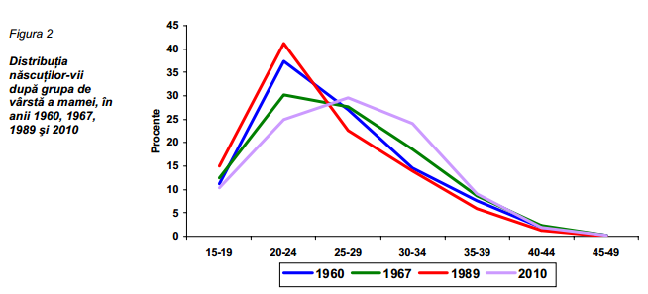
Facts moment
Iunie 2012 (newmediatrendwatch.com): ~8.6 mil utilizatori de internet in RO
7% cumpara jucarii online (consumerbarometer.eu): >0.6 mil (tu cati clienti ai?)
de 5 ori mai multe femei decat barbati
~30 ani survine prima nastere (insse.ro)
Sursa: insse.ro

Slide 9
Pasul 2: Segmentarea
mamele:
decid 90% din bugetul alocat copiilor;
stiu totul despre copii lor;
sensibile o data cu maternitatea;
isi alinta copilul, dar se concentreaza si pe achizitia de jocuri care sa dezvolte personalitatea micutului lor;
se alatura comunitatilor de mamici.
citesc mult despre cum sa-ti cresti copilul: forumuri, bloguri;
tatii (niste copii mai mari):
cumpara conform unei liste;
se joaca cu copii, ii alinta mai mult;
cumpara preponderent jucarii (care sa le placa si lor).
bunicii (55 – 65+ ani)
majoritar deja pensionati » » » buget restrans

Slide 10
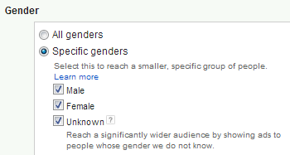
Cum ma ajuta Google?
Pasul 3: Instrumente
Targetarea pe baza de sex:

Slide 11
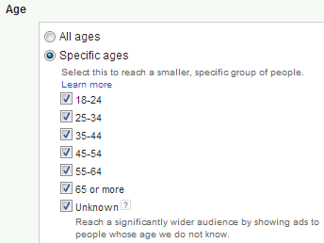
Cum ma ajuta Google?
Targetarea pe baza de varsta:

Slide 12
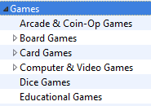
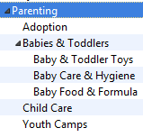
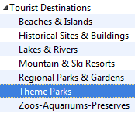
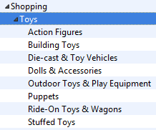
Cum ma ajuta Google?
Targetarea pe baza de audiente / interests:

Slide 13
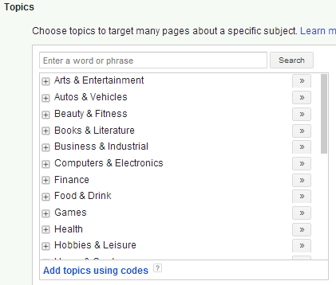
Cum ma ajuta Google?
Targetarea pe baza de topicuri:

Slide 14
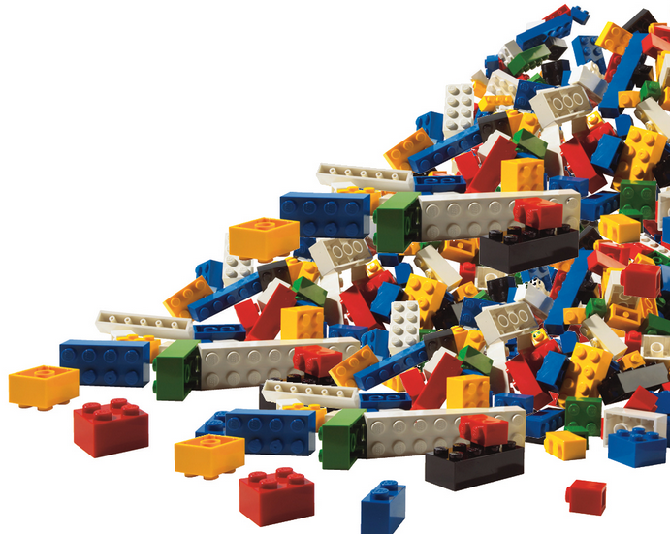
Exemplul 1
Mesaje diferite pentru persoane diferite
Barbati & Femei
30 – 50 de ani
Barbati:
“Lego”: mai mult timp cu copilul tau!
Ia-i lui jucaria care ti-a lipsit tie!
O jucarie pentru tine & copilul tau!
Femei:
Pentru micul tau inginer!
Distractiv & Educativ!

Slide 15
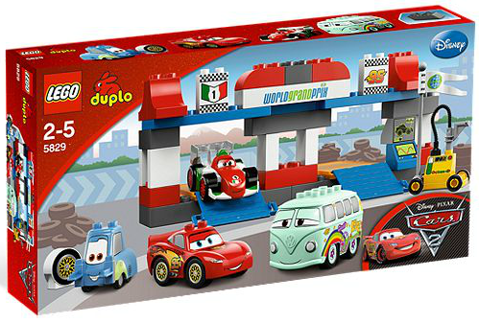
Exemplul 1
Mesaje diferite in momente diferite
Lego: Distractiv & Educativ!
Invata prin Joaca!
Cel mai cunoscut joc de strategie!
Lasa-l sa-si construiasca singur jucaria!
Esti tata? O masina pentru varsta lui!
Esti tata? Ia-i si lui o masinuta noua!

Slide 16
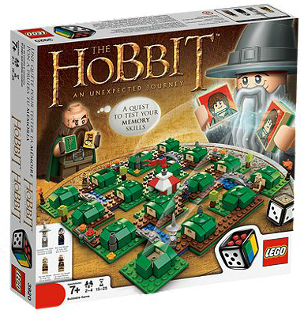
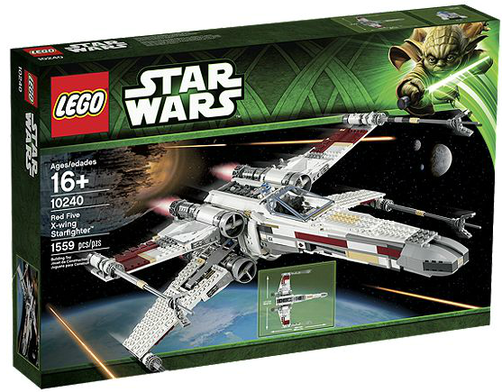
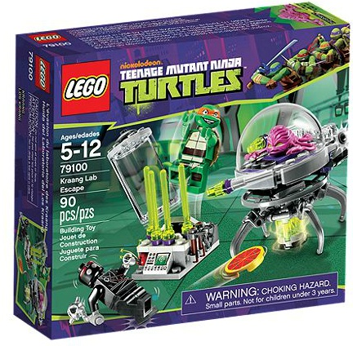
Exemplul 1
Produse diferite in momente diferite
Prezinta-i personajele preferate ale copilariei tale!
Supereroii tai pot fi acum Supereroii lui!

Slide 17
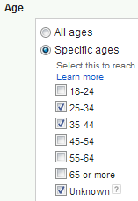
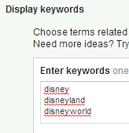
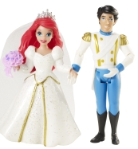
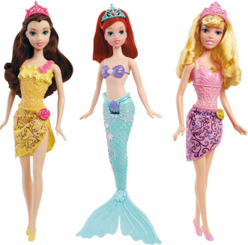
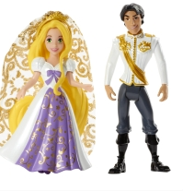
Exemplul 2
+
+
=
O printesa pentru printesa ta!
Noua ei jucarie preferata!
Jucarii Disney acum la reducere!

Slide 18
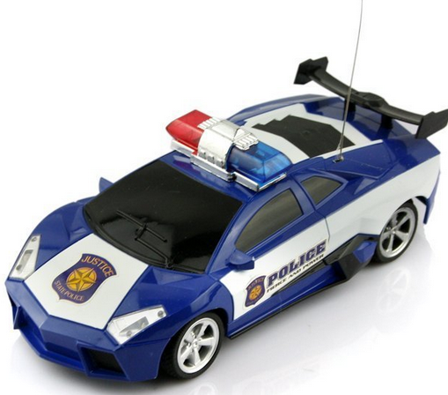
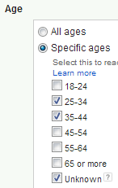
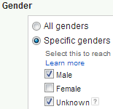
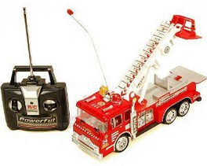
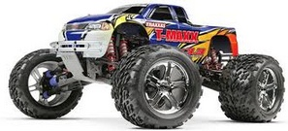
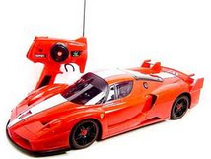
Exemplul 3
Ia-o pentru el, jucati-va amandoi!
O iei pentru el sau pentru tine?
Baietelul tau, scuza pentru a-ti lua jucaria mult dorita!

Slide 19
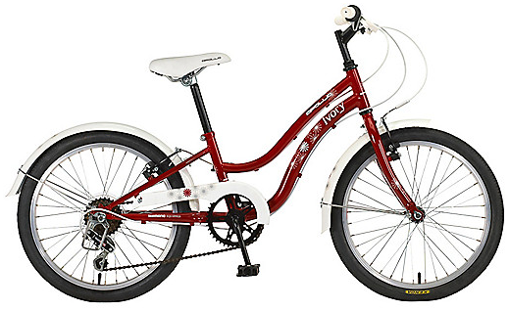
Exemplul 4

Slide 20
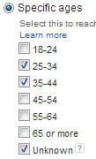
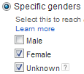
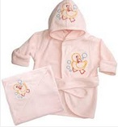
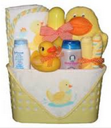
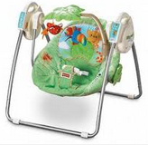
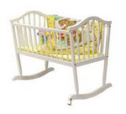
Exemplul 6
Bebelus ingrijit = bebelus fericit
Lasa-ne sa avem noi grija de bebe!
100% natural
0 chimicale
100% bumbac
100% protectie
100% sigur

Slide 21
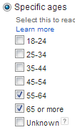
Exemplul 7
Dar bunicii?
Alinta-ti nepotelul!
Nepot fericit, bunic implinit!
Cea mai noua jucarie!

Slide 22
Concluzii
Cunoaste-ti publicul!
cum gandeste
cum cumpara
pune-te in pielea lui!
Adreseaza-te personalizat!
femei
barbati
bunici
Cunoaste in detaliu instrumentele de care dispui!
gender targeting
age targeting
interest categories
topics categories
Fiti creativi!

Slide 23
Intrebari?

Slide 24
Multumesc,
Spor la conversii!

Slide 25
Facem magii in conturile AdWords
anca.ilas@2parale.ro

